Slide 1
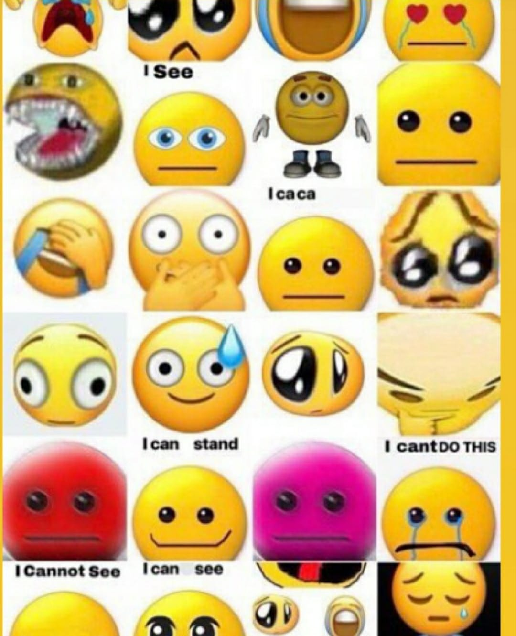
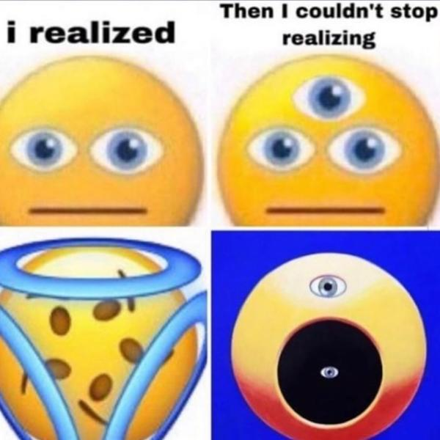

Slide 2
Voiko tekoäly kehittyä tietoiseksi? (sisällysluettelo)
Mitä on tietoisuus? Eri määritelmiä: itsetietoisuus, mielentilat, aistien signaaleista kokemus
Argumentteja puolesta/vastaan.
Kiinalainen huone
Filosofiset zombiet
Vapaa tahto, tunteet, aistikokemukset

Slide 3
Mitä tietoisuus on?

Slide 4
Filosofisia näkökulmia tietoisuuteen:
René Descartes ja kartesiolainen dualismi:
Oman tietoisuuden on pakko olla todellinen vaikka kaikki muu olisikin illuusiota
Mieli (sielu) ei vaikuta olevan fyysinen eikä se tottele luonnon lakeja, joten se on epäfyysinen ominaisuus jonka Jumala on ihmiselle antanut.
1600 – 1700 luvuilla valloilla oleva käsitys.
Daniel Dennet --> Materialistinen määritelmä:
Tietoisuus on illuusio, sitä ei ole olemassakaan.
On vain fyysiset aivot: ne ilmiöt ja tunteet joita kutsumme tietoisuudeksi ovat vain aivojen normaalin toiminnan tulosta.
On paljon asioita joiden on historiassa ajateltu olevan täysin ainutlaatuisia ja materialistisesti selittämättömiä (esim. Valo, elämä) – nämäkin on selitetty.
David Chalmers --> Idealistinen määritelmä:
The Hard problem of consciousness: miksi minkään pitäisi tuntua miltään?
Tietoisuus ei ole fyysinen, materialistinen selitys ei riitä selittämään tietoisuutta, vain aivojen toimintaa.
Filosofiset zombiet
Mutta miten ei fyysinen tietoisuus voi aiheuttaa fyysisiä reaktioita?

Slide 5
Filosofisia näkökulmia tietoisuuteen II:
Mysterianismi:
Ihmismieli ei kykene ratkaisemaan tietoisuuden mysteeriä.
Aivot kehittyivät pitämään meidät hengissä, ei siis ole mitään syytä miksi ne pystyisivät ratkaisemaan kaikki filosofiset ongelmat.
Panpsykismi:
Kaikella maailmassa on tietoisuus, tai potentia olla tietoinen.
Hyväksymme, että tietoisuus ei ole vain ihmisaivoissa –mutta missä menee raja?
Ei loogista syytä, että tietoisuus rajoittuisi vain osaa eläimistä, tai että se edes vaatisi aivot kehittyäkseen.
On olemassa asioita, jotka fyysikot vain hyväksyvät olemassa oleviksi, ilman emyös tä on jotain muuta minkä takia ne ovat olemassa. (Esim. Energia, sähkövaraus, massa jne) --> myös tietoisuus on tällainen asia. Joten miksi se olisi olemassa vain osassa massasta?
"Integrated information theory":
Christof Koch ja neuropsykologi Giulio Tononi, rajatumpi panpsykismin muoto.
Kaikki voi olla tietoista, jos sen sisältämä informaatio on tarpeeksi organisoitunutta ja yhteydessä keskenään.
Näyttöä: aivojen hermoverkkojen integraatio laskee kun ihminen menee koomaan, mutta ei esim. jos ihminen on täysin tietoinen mutta lukittuna omaan mieleen.

Slide 6
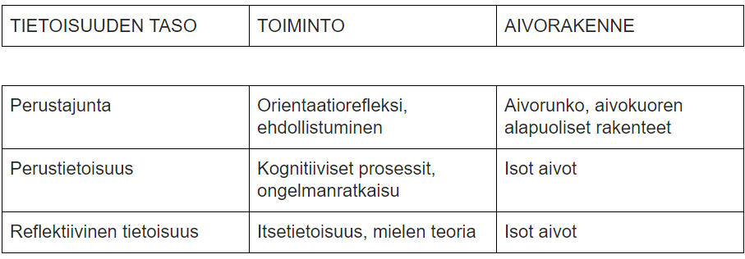
Psykologisia näkökulmia tietoisuuteen:
Tietoisuus on laadullista havaitsemista. Sen sisältö koostuu todellisista ja virtuaalisista aistihavainnoista, jotka voidaan muistaa jonkin aikaan ja raportoida. Tietoinen kokemus edellyttää huomion kiinnittymistä, toisin sanoen, mitä emme huomaa, siitä emme ole tietoisia.
Toiminnanohjauksen ylin taso: tietoinen yksilö voi suunnitella, seurata ja arvioida omaa toimintaansa ja siksi myös kehittyä tietoisen ponnistelun seurauksena
Kaikilta aisteilta tulevat signaalit (hajuaisti poislukien) kulkevat väliaivoissa sijaitsevan talamuksen kautta > jos talamus vahingoittuu > havainnot katkevat ja tietoisuus katoaa
Reflektiivinen tietoisuus > itsetietoisuus: olento tiedostaa oman olemassaolonsa ajattelevana, tuntevana ja tahtovana oliona > ihmisellä se muodostuu noin puolentoista vuoden iässä > mielen teoria

Slide 7
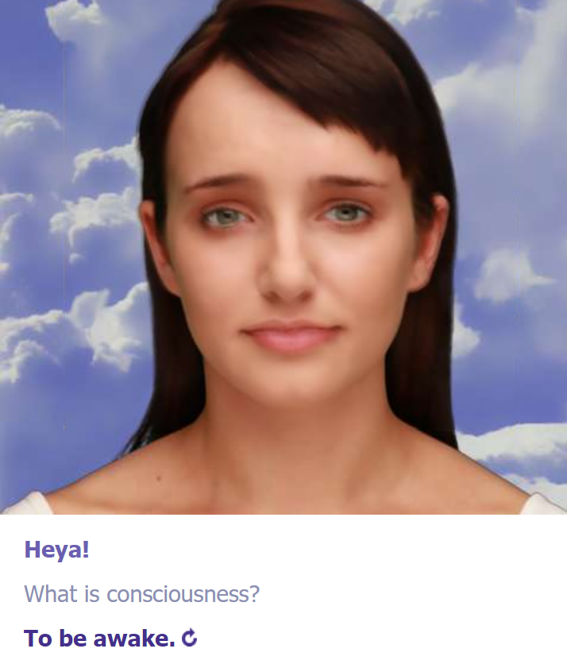
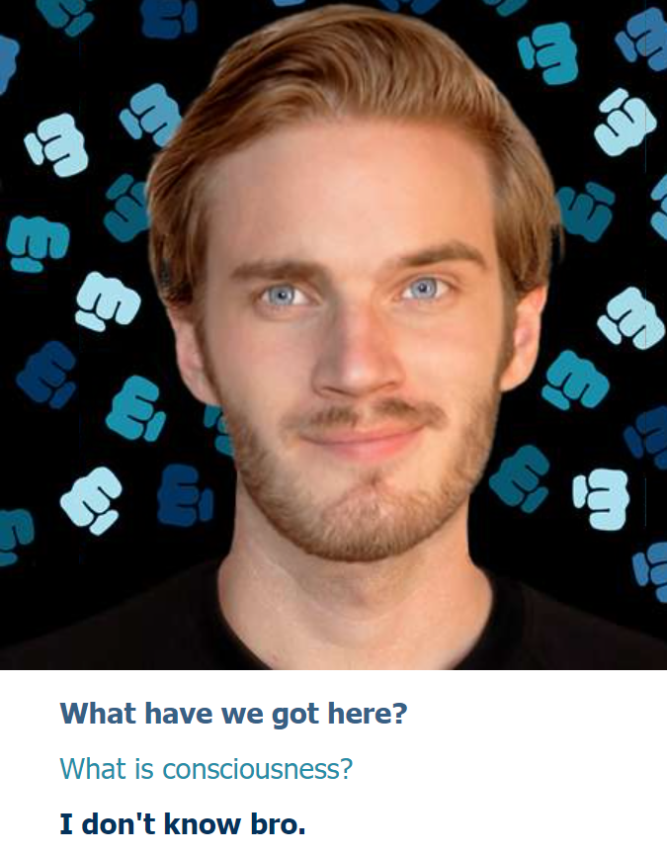
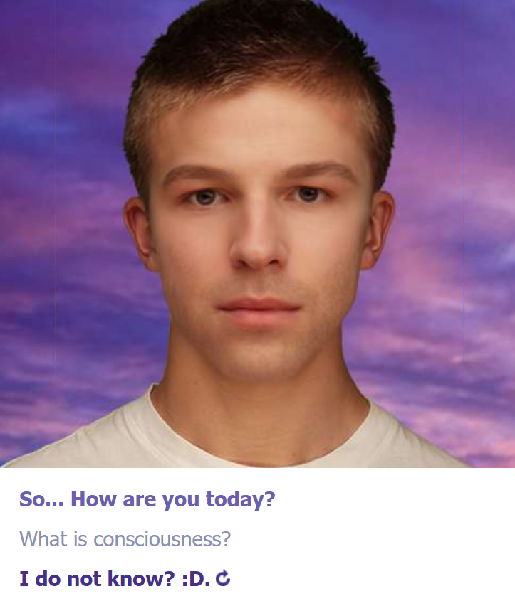
Tekoälybottien näkökulmia tietoisuuteen:

Slide 8
Voiko tekoäly kehittyä tietoiseksi?
Funktionalismi: jos se toimii/käyttäytyy kuin mieli, se on mieli, riippumatta tallennuspaikasta ->heikko tekoäly
Kiinalainen huone/Systeemivastaus: Kiinalainen huone kokonaisuutena ymmärtää kiinaa, vrt. yksi aivosolu ->heikko tekoäly
Kiinalainen huone/Robottivastaus: vasta ymmärrys ja vuorovaikutus ympäristön kanssa luovat mielen ja tietoisuuden ->vahva tekoäly
Fysikalismi/materialismi/neurotiede: aivojen ja tietokoneen samankaltaisuus, voidaan siis luoda keinotekoiset neuroverkot ->vahva tekoäly
Determinismi: vapaata tahtoa ei ole - päätökset ovat eri tekijöiden summa, syy-seurausketjun väistämätön lopputulema, kone pystyisi siis samaan->vahva tekoäly

Slide 9
"Vapaa" tahto: ihmisellä on ainakin vahva kokemus omasta, ei täysin riippumattomasta tahdosta, kykenee tekemään tietoisia päätöksiä (vai onko vapaa tahto illuusio?)
Dualismi: tietoisuus ei-fysikaalista -> tekoälylle mahdotonta saavuttaa
Idealismi: Vaikka filosofinen zombi käyttäytyy kuin ihminen, siltä puuttuvat kvaliat, subjektiiviset kokemukset-> tekoälylle mahdotonta saavuuttaa
Arkikokemus: Kokemuksemme tietoisuudesta vahvasti ei-aineellinen, eikä laadullinen kokemus mitattavissa
Aistihavainnot ja tuntemukset:
- Voisiko kone tuntea vai simuloisiko se vain tunteita? Mistä tietää, että kone tuntee?
- Voiko tekoäly olla tietoinen, jos se ei tee irrationaalisia päätöksiä tunteidensa vallassa? Ovatko tunteet olennainen osa tietoisuutta?
Mind-body-ongelma:
- Millaisia olisivat tekoälyn tunteet? Ihmisen tunteet tuntuvat fyysisessä kehossa
(häpeä->punastuminen, suru->itkeminen)
- Voiko tietoisuus itsestä olla olemassa, jos ei ole tietoisuutta kehosta? Edellyttääkö tietoisuus fyysistä kehoa?

Slide 10
Millaista olisi tekoälyn itsetietoisuus? Olisiko supertekoälyllä identiteettiä/persoonaa? Vaatiiko itsetietoisuus kehoa?
Koska tekoälyn tietoisuuden kapasiteetti olisi moninkertainen ihmisen tietoisuuteen verrattuna, pitäisikö tekoälyn tietoisuus määritelläkin eri tavalla?
Onko tekoälyn tietoisuus suurempi uhka vai mahdollisuus?
Pelottaako ajatus tekoälyn singulariteetista?
(=tekoälyn nopea kehitys, jota sitä edeltäneet ihmiset eivät kykene ymmärtämään)

Slide 11
Voi ei.

Slide 12
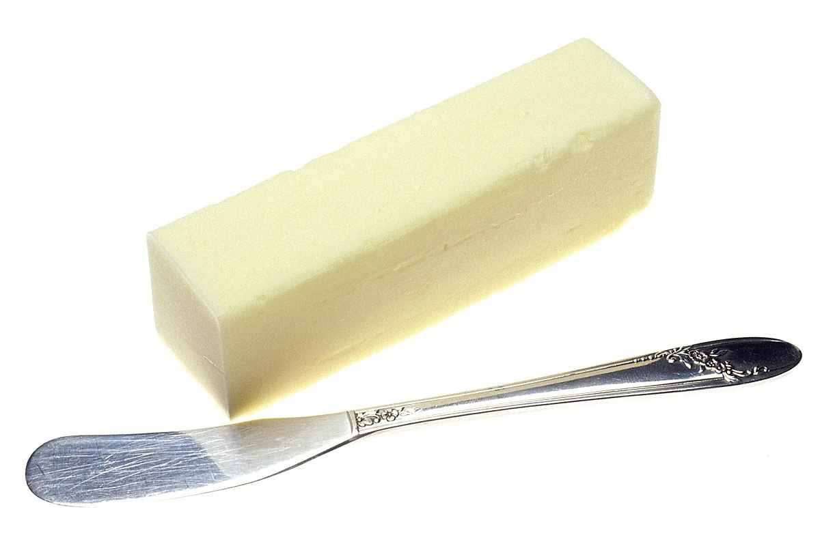
Voi.
Voi.
Tämä valokuva, tekijä Tuntematon tekijä, käyttöoikeus: CC BY-SA.

Slide 13
Lähteitä
https://janne.isosavi.com/kirjat/tietoisuus-tekoaly/
https://www.scientificamerican.com/article/will-machines-ever-become-conscious/
https://fi.wikipedia.org/wiki/Konetietoisuus
https://en.wikipedia.org/wiki/Consciousness
https://en.wikipedia.org/wiki/Artificial_consciousness#Plausibility_debate
https://www.tedxvienna.at/blog/can-there-be-artificial-consciousness/
Tietoisuus, tekoäly ja robotit, Pentti O. A. Haikonen
Idea 4, Calonius, Pitkänen, Telivuo

